Slide 1
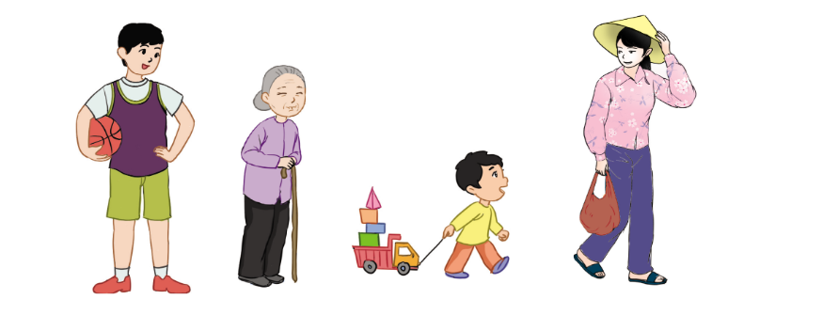
Hàng xóm của tớ

Slide 2

NỘI DUNG
01
02
03
KHỞI ĐỘNG
Tích cực học tập
KHÁM PHÁ
KHÁM PHÁ

Slide 3

BÀI 3
EM QUAN TÂM HÀNG XÓM LÁNG GIÊNG

Slide 4
MỤC TIÊU
- Nêu được một số biểu hiện của việc quan tâm đến hàng xóm láng giềng.
- Năng lực tự chủ, tự học: Nhận biết được một số biểu hiện của việc quan tâm đến hàng xóm láng giềng.
- Năng lực giao tiếp và hợp tác: Biết chia sẻ, trao đổi, trình bày trong hoạt động nhóm.
- Phẩm chất yêu nước: Biết quan tâm đến hàng xóm láng giềng nói riêng và quan tâm đến mọi người nói chung.
- Phẩm chất nhân ái: Có ý thức giúp đỡ lẫn nhau trong hoạt động nhóm để hoàn thành nhiệm vụ.
- Phẩm chất chăm chỉ: Chăm chỉ quan sát, suy nghĩ, trả lời câu hỏi.
- Phẩm chất trách nhiệm: Giữ trật tự, biết lắng nghe, học tập nghiêm túc.

Slide 5

01
KHÁM PHÁ

Slide 6
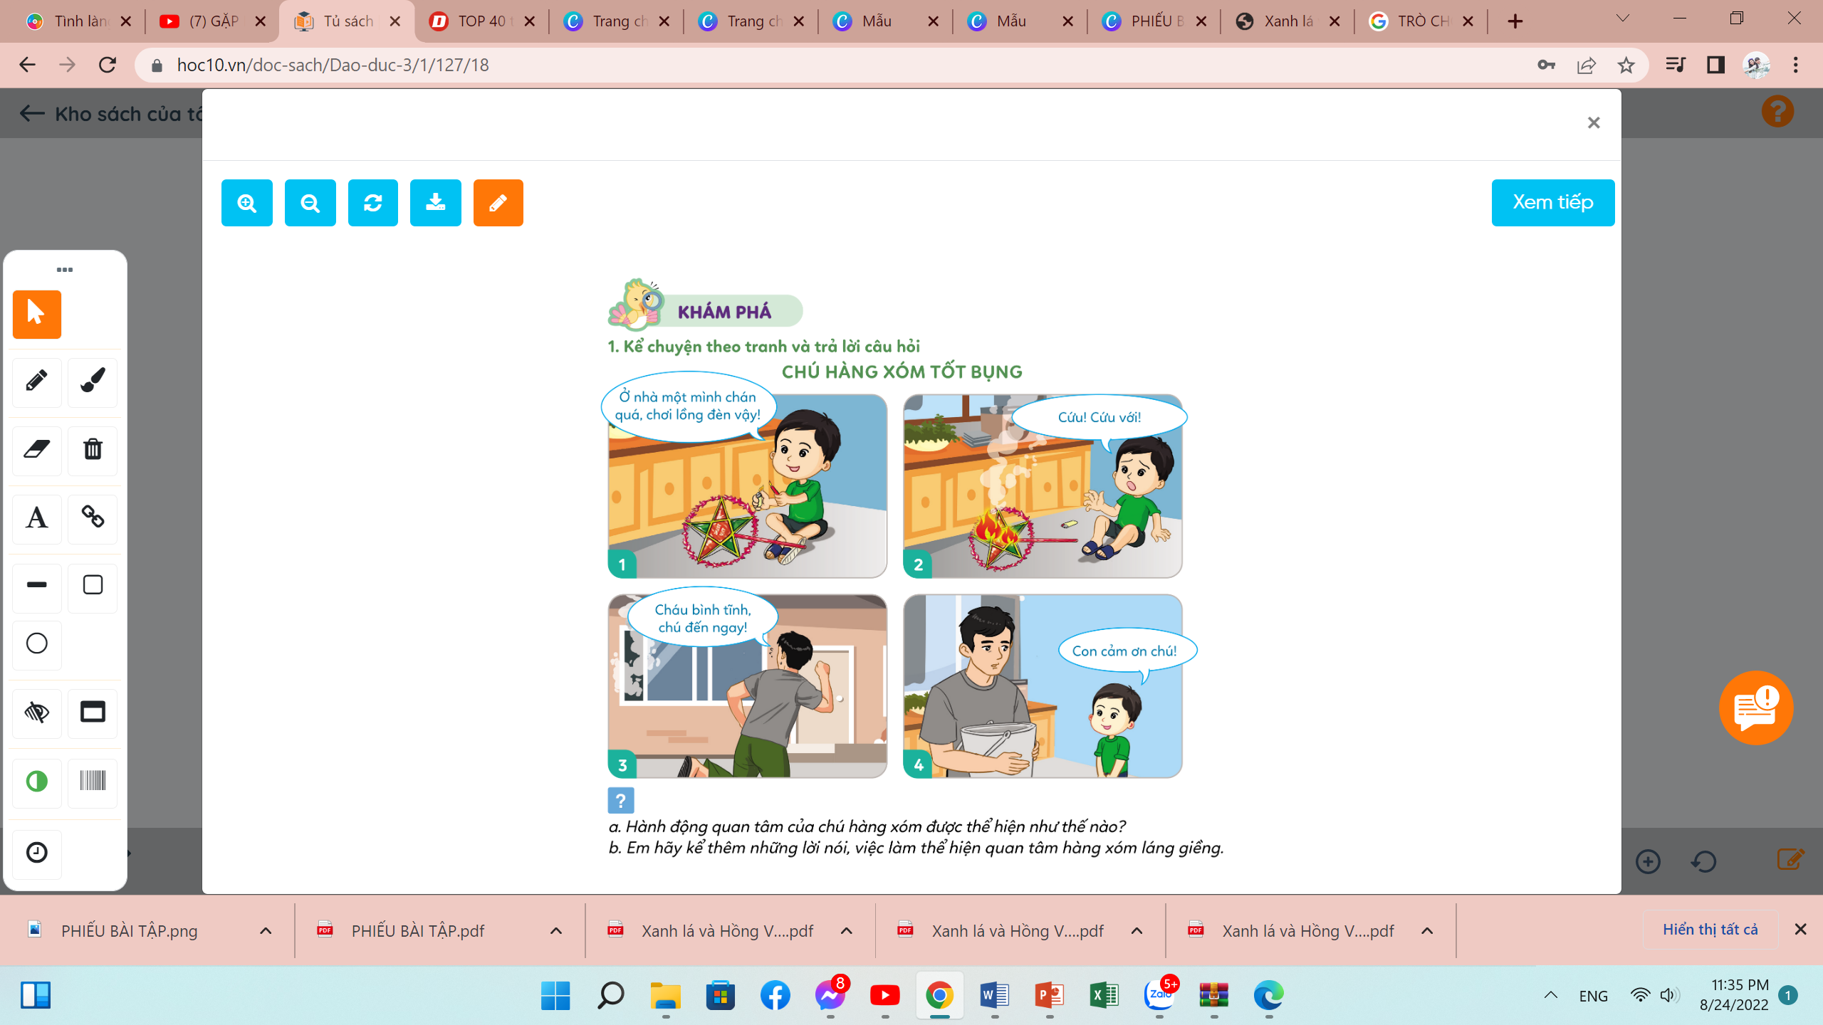
Hoạt động 1: Kể chuyện theo tranh và trả lời câu hỏi.

Slide 7
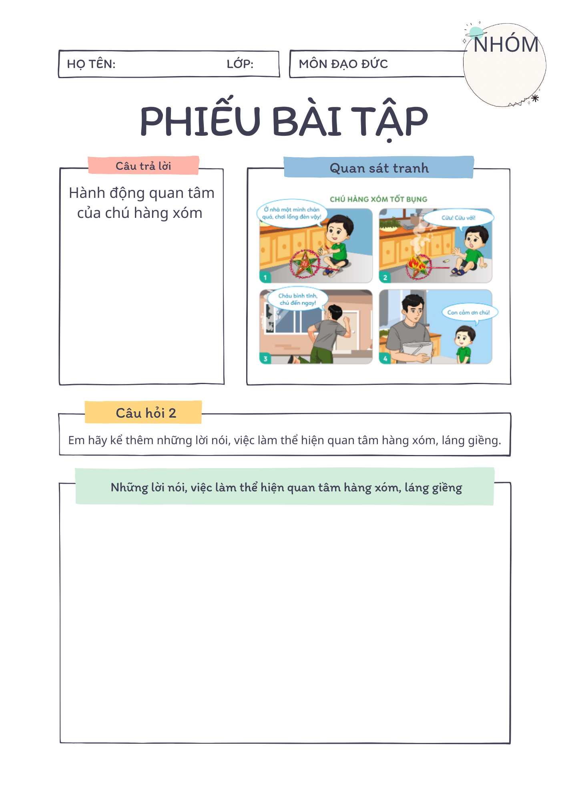


KẾ
LÀM VIỆC THEO NHÓM 4

Slide 8
+ Hành động quan tâm của chú hàng xóm được thể hiện như thế nào?
+ Em hãy kể thêm những lời nói, việc làm thể hiện quan tâm hàng xóm, láng giềng.

Slide 9
KẾ
Kết luận
Hàng xóm láng giềng cần quan tâm, giúp đỡ lẫn nhau. Dù còn nhỏ, các em cũng cần biết làm các việc phù hợp với lứa tuổi để thể hiện sự quan tâm hàng xóm láng giềng như: chào hỏi khi gặp hàng xóm, hỏi thăm khi hàng xóm có chuyện buồn, giúp đỡ hàng xóm khi cần thiết,.....

Slide 10
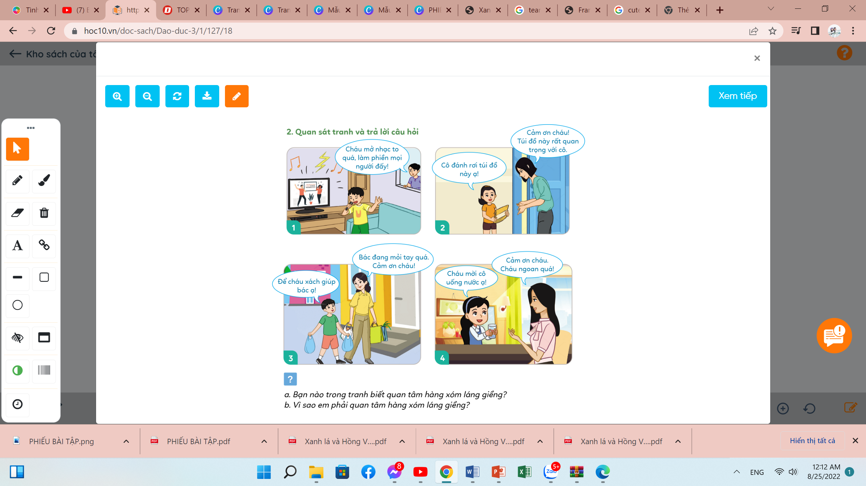
KẾ
a) Bạn trong bức tranh 2, 3, 4 biết quan tâm hàng xóm, láng giềng.
b) Hàng xóm, láng giềng là những người sống bên canh với gia đình mình. Vì vậy, em cần phải quan tâm, giúp đỡ họ lúc khó khăn, hoạn nạn.

Slide 11
2. Quan sát tranh và trả lời:
Bạn nào trong tranh biết quan tâm đến hàng xóm, làng giềng

Slide 12

2. Quan sát tranh và trả lời:
Bạn nào trong tranh biết quan tâm đến hàng xóm, làng giềng

Slide 13
2. Quan sát tranh và trả lời:
Bạn nào trong tranh biết quan tâm đến hàng xóm, làng giềng

Slide 14
2. Quan sát tranh và trả lời:
Bạn nào trong tranh biết quan tâm đến hàng xóm, làng giềng

Slide 15

Vì sao em phải quan tâm hàng xóm láng giềng?
Hàng xóm, láng giềng là những người sống bên canh với gia đình mình. Vì vậy, em cần phải quan tâm, giúp đỡ họ lúc khó khăn, hoạn nạn.

Slide 16
Kết luận
Hàng xóm, láng giềng là những người sống bên canh với gia đình mình. Vì vậy, em cần phải quan tâm, giúp đỡ họ lúc khó khăn, hoạn nạn.

Slide 17
03
LUYỆN TẬP

Slide 18




ONG NHỎ
ĐI TÌM MẬT
BẮT ĐẦU

Slide 19




Biểu hiện lời nói, việc làm thể hiện quan tâm hàng xóm, láng giềng
A. Trông em nhỏ hộ khi hàng xóm có việc bận.
B: Mặc kệ bà hàng xóm khi bà cần giúp đỡ.
C: Không nói lời "Cảm ơn!" khi được hàng xóm giúp đỡ
D: Không chào hỏi bác hàng xóm cạnh nhà khi gặp.

Slide 20
Chúng ta nên cư xử thế nào đối với hàng xóm, láng giềng, Vì sao ?
A: Không giao tiếp, tiếp xúc với hàng xóm vì đó là những người lạ.
B: Chỉ chào hỏi, không nên giúp đỡ hàng xóm vì đó là những người sống cùng khu, không có quan hệ thân thiết.
C. Biết quan tâm, giúp đỡ hàng xóm vì như thế sẽ giúp mọi người đoàn kết, thắt chặt tình làng nghĩa xóm.

Slide 21
Em hãy kể một việc làm, hành động thể hiện quan tâm hàng xóm, láng giềng của người thân hoặc bạn bè em.

Slide 22

CHÚC CÁC CON
HỌC TẬP THẬT TỐT!

